Slide 1
Муниципальное бюджетное общеобразовательное учреждение «Сергачская средняя общеобразовательная школа №3»
Индивидуальный проект
«Здоровое питание» по технологии тип проекта информационный
Ученицы 9 «Б» класса Киотовой Татьяны Андреевны
Руководитель проекта: учитель технологии Дулесова Наталья Евгеньевна
Г.Сергач
2021

Slide 2
Содержание
Цели и задачи
Взгляд ученых прошлого на здоровое питание
Первоначальные идеи
Создание сайта
Результат
Заключение
Литература и интернет-ресурсы

Slide 3
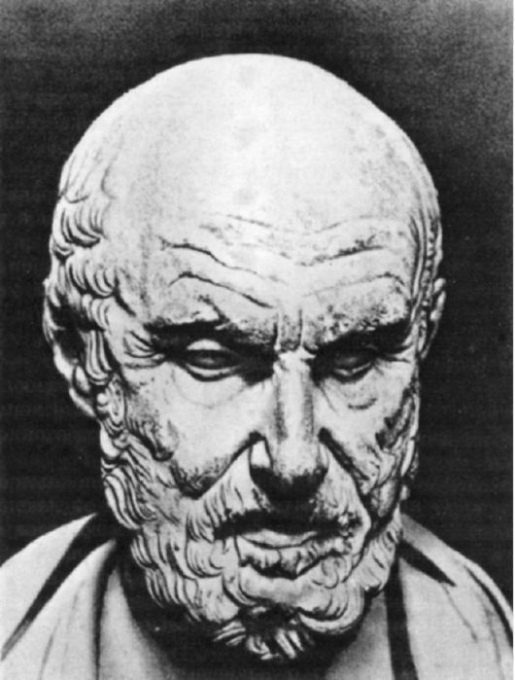
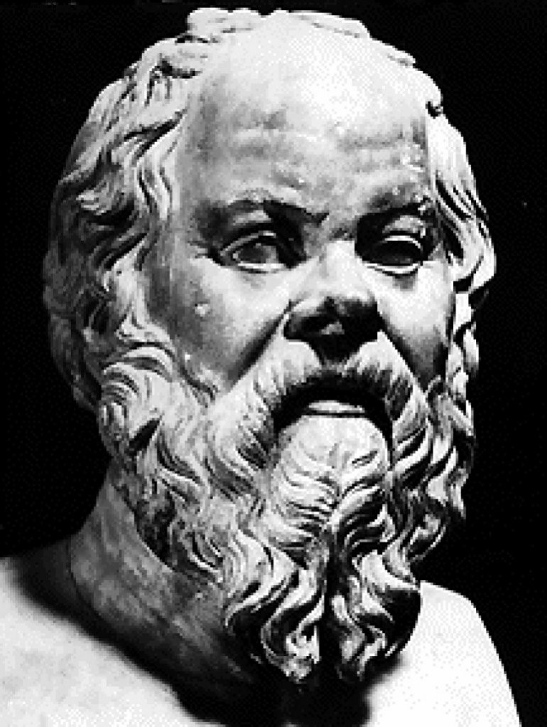
Взгляд ученых прошлого на здоровое питание
Еще в 400 году до нашей эры Гиппократ сказал: «Пусть пища будет вашим лекарством.» В своих трудах он заложил основы диетологии. Под диетой Гиппократ подразумевал образ жизни человека в целом. Он считал, что для каждого человека нужна индивидуальная диета в зависимости от его организма.
Однажды древнегреческого философа Сократа спросили: «В чем причина вашего крепкого здоровья в столь зрелые годы, в то время как многие люди гораздо моложе вас имеют множество заболеваний?» На что Сократ ответил: «Дело в том, что я ем для того, чтобы жить, а упомянутые вами люди живут для того, чтобы есть». Сократ считал, что пища – это ресурс для полноценной жизни и развития

Slide 4
Первоначальные идеи
Сайт
Плакат
Буклет
Выбор лучшей идеи
Тип продукта/критерии | Сайт | Буклет | Плакат
Удобно в использовании | + | + | +
Быстро в изготовлении | - | - | -
Долговременность | + | - | -
Итог | 2 | 1 | 1

Slide 5
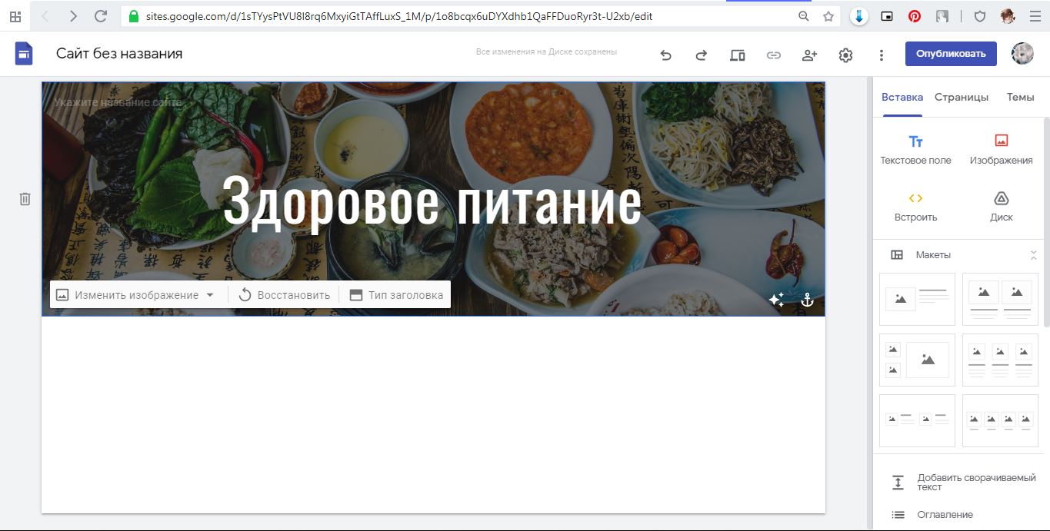
Создание сайта
1. Создание оформления главной страницы на sites.google
2. Поиск информации
3. Результат

Slide 6
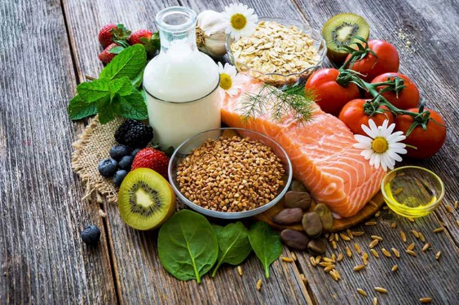
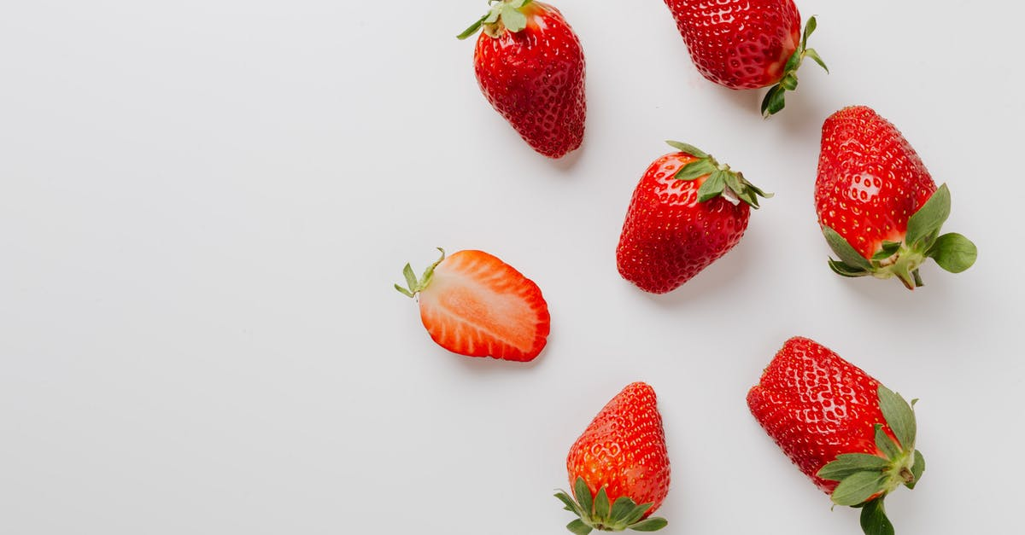
Поиск информации
Что такое здоровое питание? Здоровое питание – это питание, обеспечивающее рост, нормальное развитие и жизнедеятельность человека, способствующее укреплению его здоровья и профилактике заболеваний

Slide 7
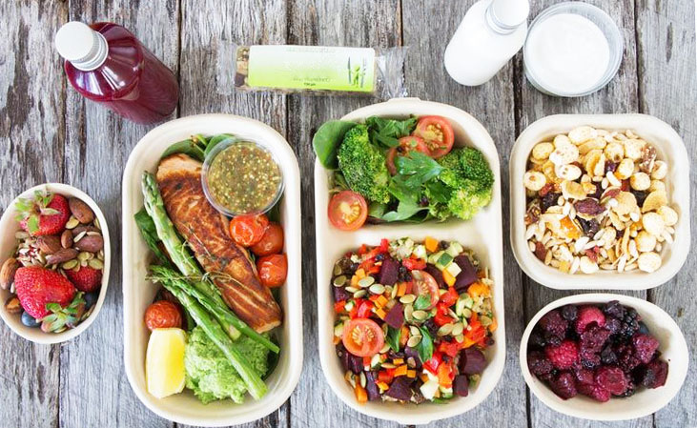
Поиск информации
Почему важно правильно питаться? Питание напрямую влияет на здоровье человека, и это отражается не только на физическом благополучии, но и на внешнем виде. От питания зависит состояние кожи, зубов и волос. Кроме того, неправильное питание может привести к вспыльчивости и даже депрессии.

Slide 8
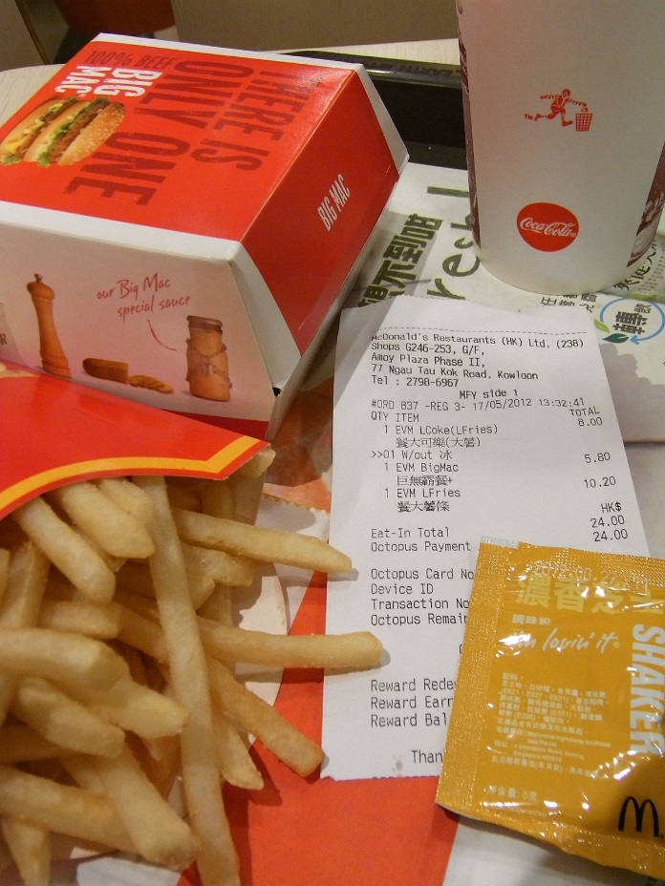
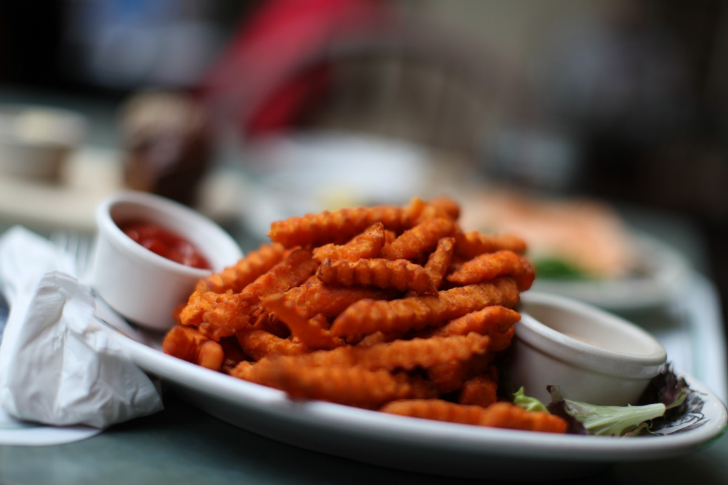
Поиск информации
Проблемы питания в современном обществе
Одна из главных проблем питания на сегодняшний день – это снижение потребления мясных продуктов, свежих овощей и фруктов. Это приводит к белково-энергетической недостаточности, нарушению физического развития и повышенному уровню заболеваемости.

Slide 9
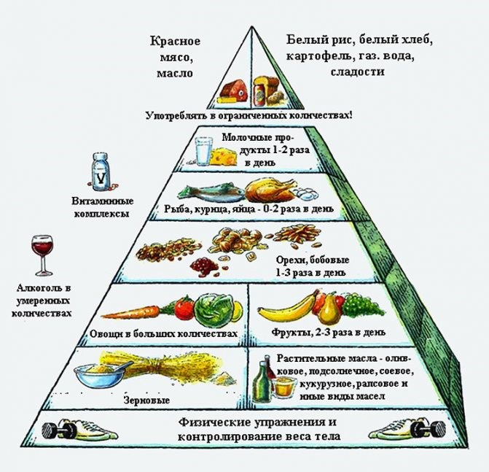
Поиск информации
Составляющая рациона питания человека Все необходимые человеку питательные вещества ученые выстроили в пирамиду питания.

Slide 10
Поиск информации
Рекомендации по организации питания
Основные правила здорового питания: 1. Разнообразие питания 2. Питание 5 раз в день 3. Соблюдение питьевого режима 4. Медленная еда 5. Овощи и фрукты 6. Кисломолочные продукты
время | Питание
7.00 | Плотный завтрак
10.00 | Второй завтрак
13.00 | Обед
16.00 | Полдник
19.00 | Легкий ужин

Slide 11
Результат
Результат проекта вы можете посмотреть, перейдя по данной ссылке: https://sites.google.com/view/healthyfoodproject/%D0%B3%D0%BB%D0%B0%D0%B2%D0%BD%D0%B0%D1%8F-%D1%81%D1%82%D1%80%D0%B0%D0%BD%D0%B8%D1%86%D0%B0

Slide 12
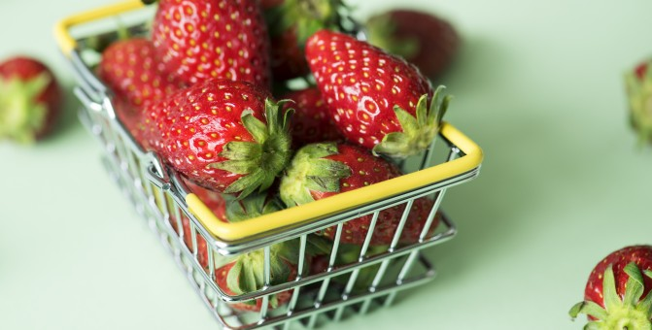
Заключение
Здоровое питание – одно из основ здорового образа жизни. Питание напрямую влияет на состояние организма человека и его развитие, поэтому нужно следовать правилам здорового питания, чтобы беречь свое здоровье.

Slide 13
Литература и интернет - ресурсы
https://www.who.int/ru
https://vegetarian.ru/
https://www.wday.ru/
http://hacklive.ru/
http://fiz-ra.com/diet/
http://zdorovejka.ru/
https://ru.siberianhealth.com/ru/blogs/
В.Д. Симоненко. Технология (5-7 классы). - М.,2000.
«Детское питание» Вайль В.С. /М.Экономика 1966/
«Основы кулинарии» Ермакова В.И. /М. «Просвещение» 2002г./

Slide 14
Спасибо за внимание!

